Slide 1
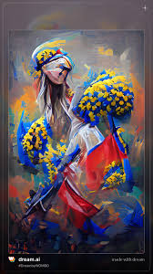
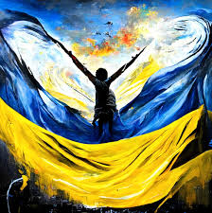
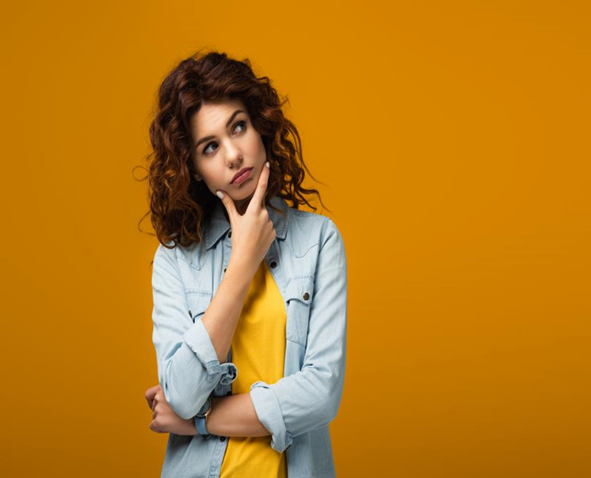
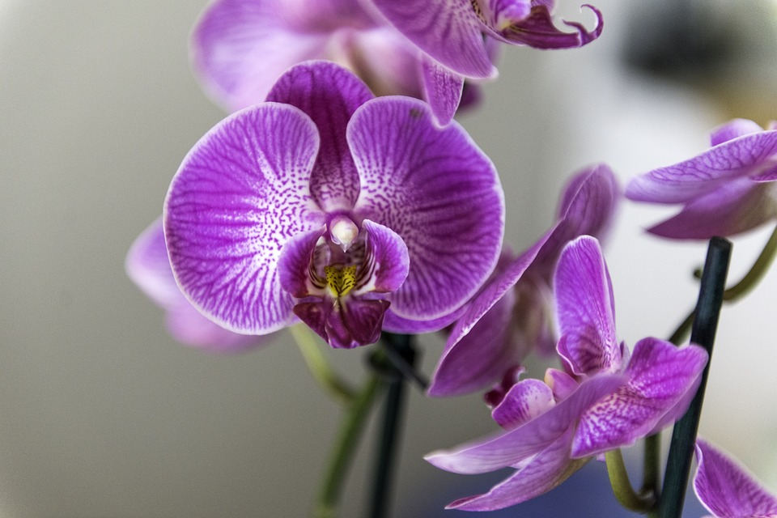
Хто я
Чому самоідентифікація важлива і якими є маркери справжнього українця
Цикл розробок «Слухняні діти у слухняних батьків»

Slide 2
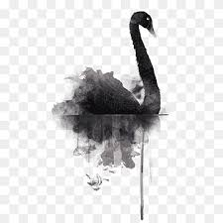
про (не)ймовірне у реальному житті»
Хотілось б розпочати з розповіді про чудову книгу..
Цілком очевидно, що життя — це сумарний ефект небагатьох важливих потрясінь. Згадайте своє життя. Перерахуйте важливі події й технологічні винаходи, що припали на ваш вік, і порівняйте з колись напрогнозованим. Скільки їх «приїхало за розкладом»? Подивіться на особисте життя, згадайте, як вибирали професію, зустріли свою половинку, емігрували, стикнулися зі зрадою, несподівано розбагатіли або впали у злидні. Чи часто ці події відбувалися за планом? Малоймовірну подію, яка справляє колосальний ефект, колишній трейдер Насім Талеб влучно називав Чорним лебедем.

Slide 3
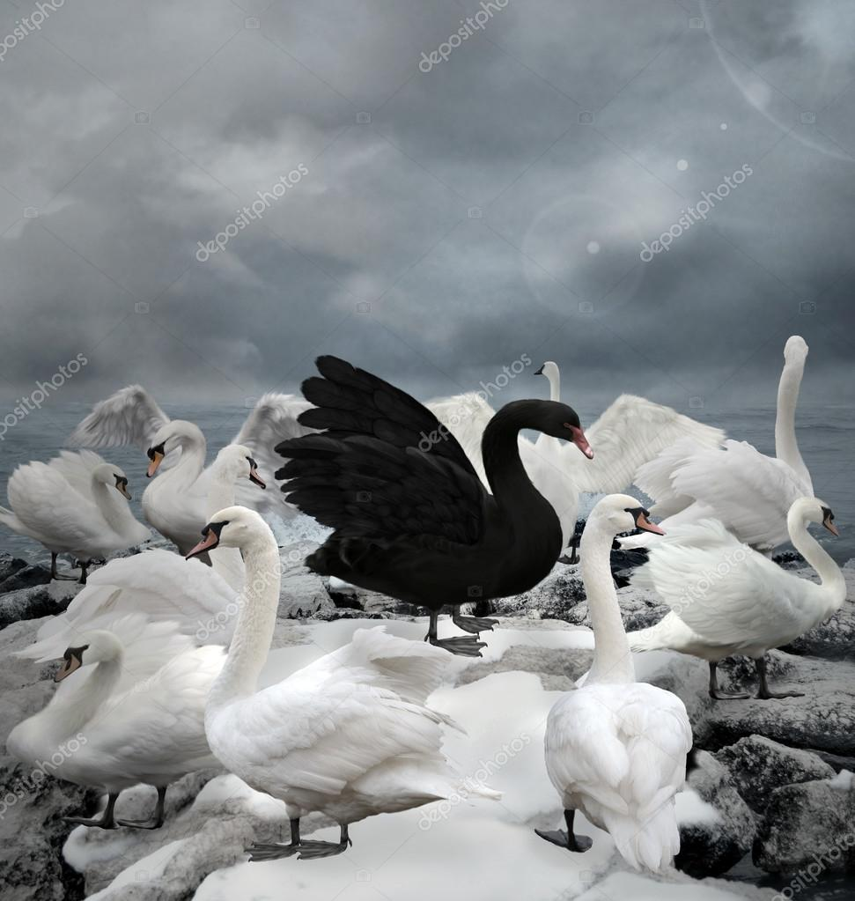

Чому «чорний лебідь»?
Як часто ваше життя змінювалося через непередбачувані, незаплановані події - непомітно чи різко, на краще чи на гірше? Як часто ви навіть не усвідомлювали, наскільки важливим був вплив випадкових подій на ваше життя?
Це — «чорні лебеді», рідкісні події, які неможливо передбачити. Насім Талеб у своїй книзі досліджує не лише теорію вірогідності виникнення цих подій, а й їхній вплив на історію людства. Талеб аналізує те, як ми пояснюємо «чорних лебедів», як шукаємо у них закономірності і як це впливає на нас у загальнолюдському та індивідуальному масштабах.

Slide 4
Білі і чорні лебеді нашого життя
COVID-19, який змінив життя мільярдів людей – це саме отакий "чорний лебідь", він показав нам нові грані себе
Деякі користувачі писали у соцмережах, що вони вважали себе екстравертами, а виявилося, що вони цілком вдалі інтроверти.
А інтроверти зазначали, що їм не вистачає спілкування.
Які ми і хто ми показала війна, що є «найчорнішим лебедем» в житті українців (дехто як був, так і залишився диванним експертом, дехто пішов воювати несподівано для себе, покинувши родину і роботу, багато хто став волонтером в різних проявах та проєкціях
Навіть найскупіші та недовірливі скептики скинули гроші притулі на супутник)))
То хто ж ми, ким себе вважаємо та як змінюємося?

Slide 5
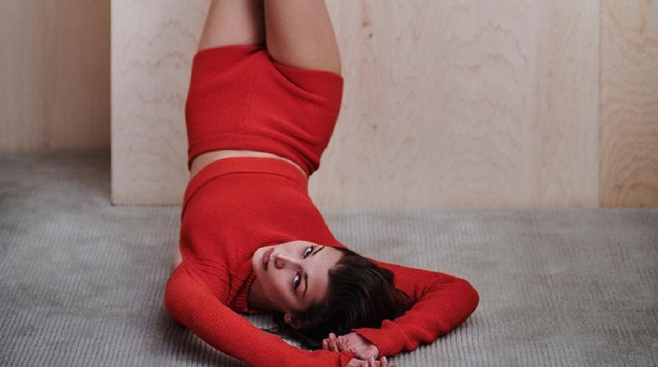
Що таке самоідентифікація, яка вона буває
Дехто вважає, що з самоідентифікацією все просто: хто ти, звідки і де могили твоїх предків.
Насправді це поняття значно об’ємніше, це відповідь на питання про ставлення особистості до самої себе.
Хоча тема, наприклад, тема самоцінки – одна з найпопулярніших у психологічному середовищі, сутність відчуття себе особистістю не охоплена цілком жодною з існуючих теорій психоаналізу.

Slide 6
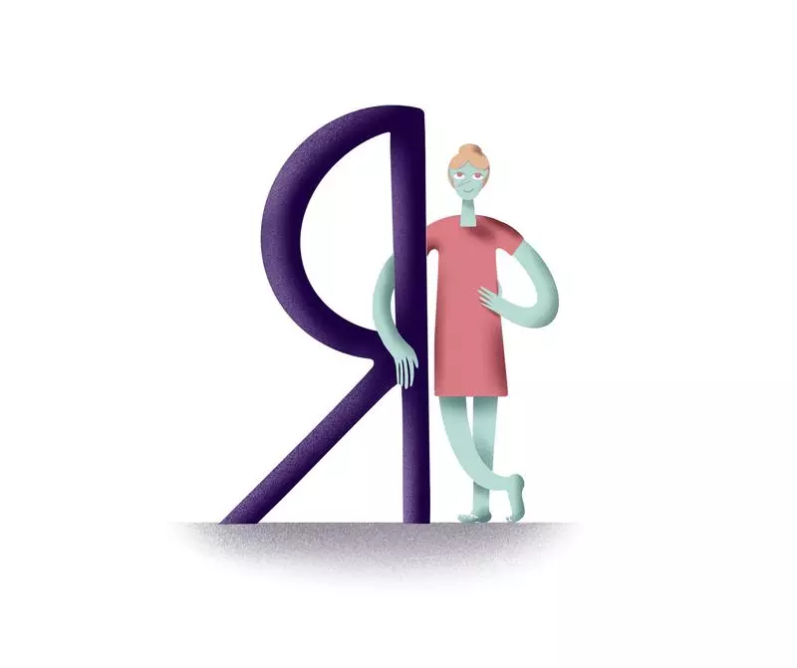
Види самоідентифікації
еволюційно-видовий ("я – людина"),
сімейно-клановий ("я – Сидоренко"),
національно-територіальний ("я – українець"),
соціально-професійний ("я – мама", "я – військовий"),
релігійно-ідеологічний ("я – атеїст"),
статевий ("я – жінка / чоловік / небінарна людина"),
духовний (особистий досвід).

Slide 7
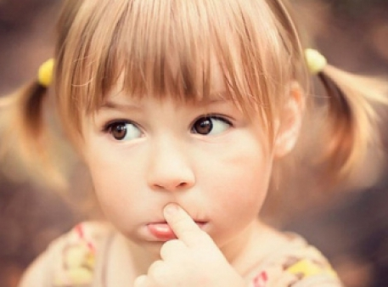
Дорослішання триває усе життя
Перший етап самоідентифікації у людей починається в три роки, коли малюк каже: "Я сам".
Другий – у підлітковому віці, коли дитина визначає свої межі, можливості та бажання, відокремлює їх від батьківських і стає окремою особистістю.
По завершенню пубертату людина змінюється в залежності від того, яких людей зустріла та які життєві "уроки" отримала.
"Дорослість – це вміння стати собою. Не копією когось – батьків чи якогось кумира, – а собою, якусь унікальність придбати
Нам нині психологи вселили думку про те, що ми можемо у всьому звинуватити своїх батьків. Що ось вони нас такими поганими чи хорошими виховали, тому ми такі.
Частково це так, але завдання будь-якої дорослої людини знайти свою власну ідентичність.
Сепаруватися, бути окремим. Не тільки фізично переїхати від батьків та робити щось самостійно, але й, в певному сенсі, сепаруватися від їхніх поглядів, знайти власні".

Slide 8
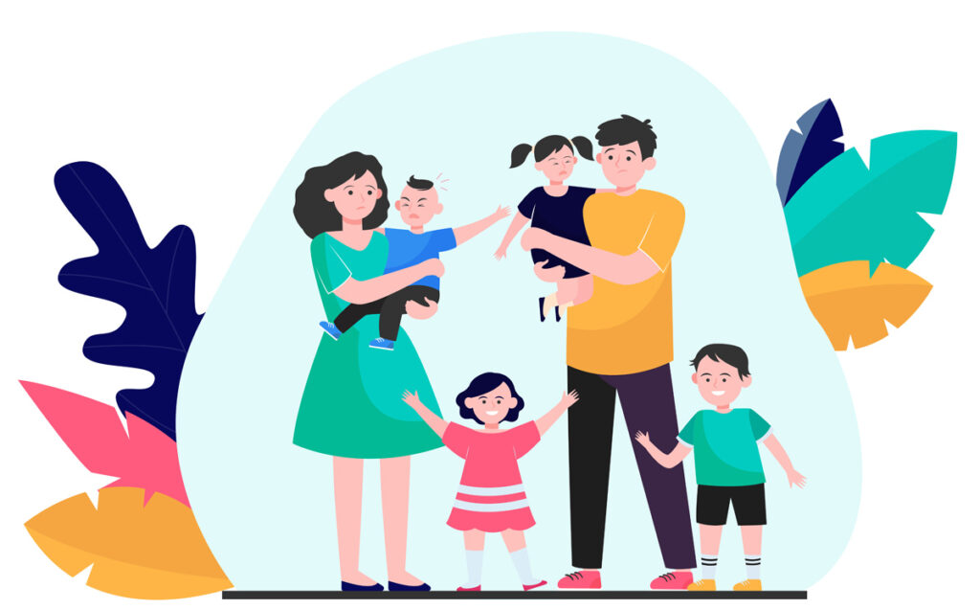
Від чого залежить самоідентифікація
Основи нашої ідентифікації закладаються у дитинстві – це морально-етичні цінності. У наймолодшому віці нам прививають порядність, чесність, вміння дружити, любити тощо.
Для того, щоб дитина їх гарно засвоїла, вона мусить мати гарний приклад; у батьків та вчителів не має бути подвійних стандартів та суперечностей.
"Найпростіший приклад, коли батько каже підлітку: "Не пали", але сам при цьому курить. Тобто він непослідовний,
Що постійно робить підліток? Він сперечається з батьками, перевіряє їх погляди на міцність".

Slide 9

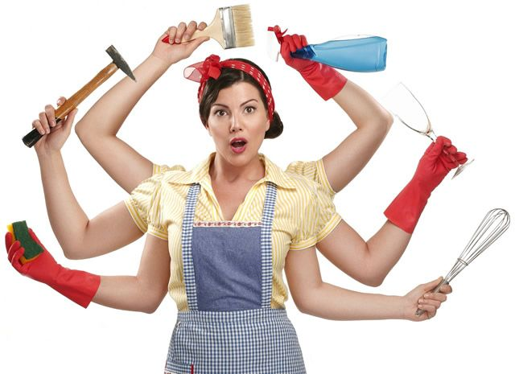
Кліше та стереотипи
"Я не буду обманювати, давати/брати хабарі, погано вчиняти щодо інших людей" – це про порядність, а "порядна дружина повинна сидіти вдома і варити борщ" – це вже з розряду стереотипів".
«Ну ти ж дівчинка, навіщо лізеш у бійку?» або «Він чоловік, мужчина, йому сім’ю годувати, тому й зарплата вища!»

Slide 10
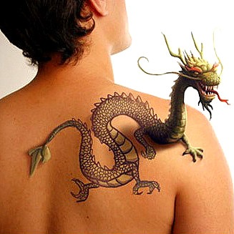
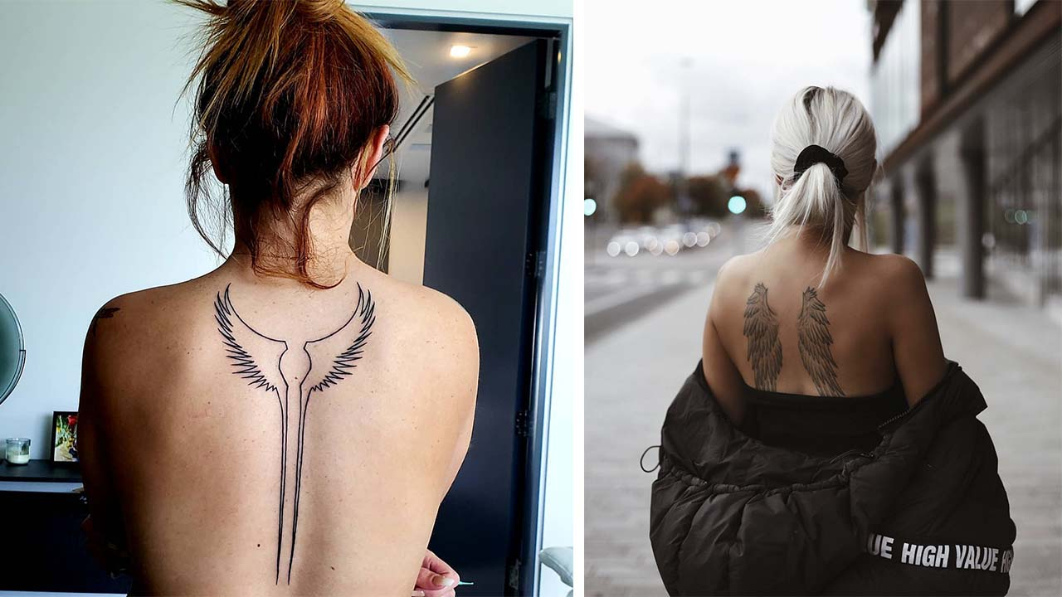

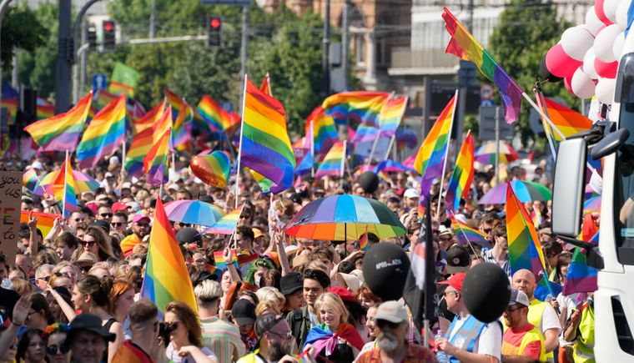
Хибна самоідентифікація та як на це впливають соцмережі
Наприклад, у цю пастку часто потрапляють блогери та їх підписники, що хочуть бути такими як вони
З чим це пов'язано? Контенту стало більше і щоб отримувати лайки треба продукувати новий і новий, все вигадливіший та цікавіший, тож у них починається марафон без закінчення терміну дії.
Люди в цій гонитві збиваються з істинного шляху. Навіть якщо це починалося як щось хороше, зрештою це може стати залежністю від оцього постійного схвалення.

Slide 11
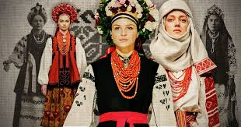
Самодентифікація українця (як маркер для світу)
Будь-яка людина є особистістю. Рано чи пізно самоідентифікація проявляється в стилі поведінки, в грамотності і красі рідної мови, в манерах та в стилі одягу.
Здавна кожна нація мала свій стиль мовлення, діалект, традиції, культуру, свої прислів’я, афоризми як самоідентифікація певної популяції.
З часом багатомовність стала рисою імплементації глобальних світових трендів та розмивання національної свідомості. Думаю, що це не від великого розуму політиків, а скоріше від глибоких комплексів і страху меншовартості.
В час глобалізації та стирання меж національної самоідентифікації питання власної ідентифікації залишається зараз і буде завжди актуальним як варіант прогресу розвитку людства. Формування сірої маси ще ніколи ні до чого доброго не приводило.
Тому як в дитячому, так і в свідомому віці кожна особистість має право на вираз власної ідентифікації мовою, поведінкою, стилем одягу, комунікації, демонстрацію власних уподобань та улюблених занять.

Slide 12
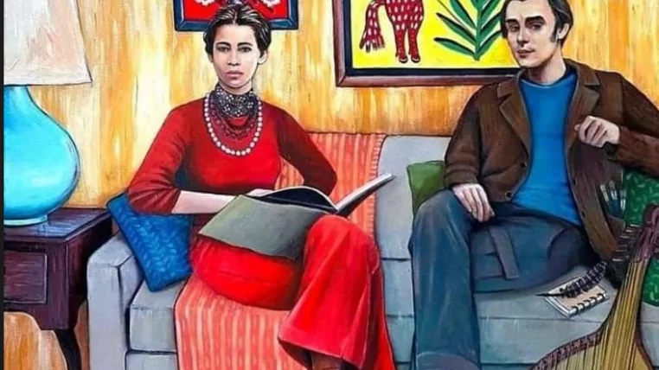
«Хто такі українці та чого вони хочуть?
Саме так у 1917 році назвав свою монографію перший президент Української народної республіки Михайло Грушевський. В ній він намагався пояснити прагнення боротьби та українства, зрозуміти джерела створення власної держави та чому це нагально й дуже доречно на початку 20 століття.
Актуальність, яку помітив Грушевський близько 100 років назад, ідентична й сьогодні. І ми – сучасні шукачі нашої національності знову повертаємося до питання: «Хто такі українці та чого вони хочуть?» Бо більшість наших земляків саме під час війни відчули себе українцями – тими, кими ми є насправді.

Slide 13
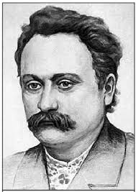
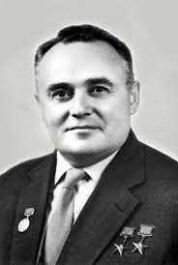
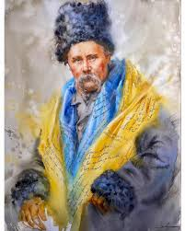
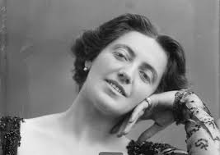
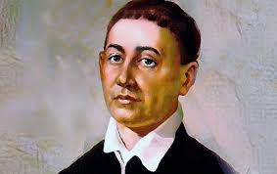
Які ми - українці?
Дотепні та кмітливі – українці посідають перше місце у світі зі створення мемів. Бо все, щоб з нами відбувається, ми відображаємо у сотнях гумористичних картинок.
Винахідливі – особливо після 2014 років у нас з’явилося багато крутого бізнесу та розробок, які й досі гримлять по всьому світу. А скільки значних винаходів було створено українцями, більшість з яких були присвоєні росією? Згадаємо Сергія Корольова – людину з Житомира, який був № 1 у космічній галузі. Він запустив на орбіту перший космічний супутник у світі. Коли йому хотіли дали Нобелівську премію, хрущов сказав, «что это весь народ сделал, а не этот инженер». І навіть не розсекретив його ім’я. Світ довгий час не знав, хто стоїть за цими винаходами, а це був українець.
????Вільні – ні у кого крім нас не було, щоб людина банкою огірків збивала дрон, або коли дідусь віддавав на ЗСУ всі свої заощадження, або коли маленька дитина у метро співає чи плете браслети, щоб заробити гроші та допомогти країні. Це все свідчить про те, що ми не безпорадні, ми відчуваємо себе справжнім народом, який бореться за свою незалежність.
????Єдині – багато українців гуртується в Україні, за кордоном, долучається діаспора, відновлюються українські школи, розквітає українська музика, відкриваються крафтові сироварні, - тобто ми, як українці почали тягнутися до свого коріння.

Slide 14
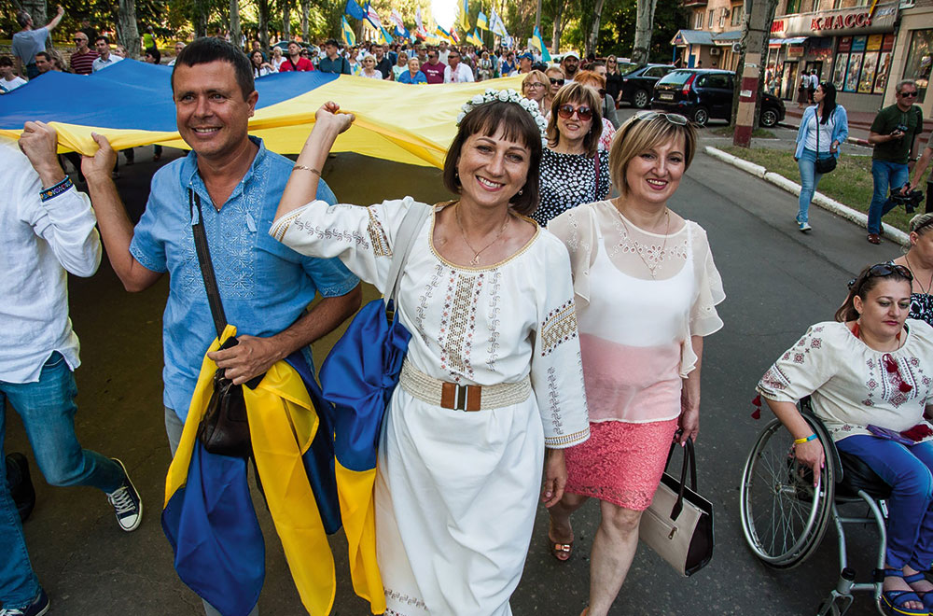
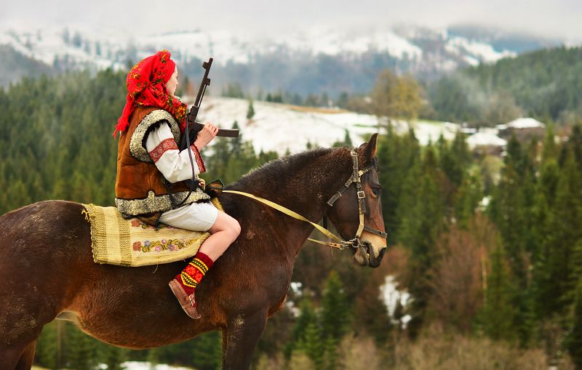
Я українець, бо… тут варто дати присутнім висловити свою думку

Slide 15
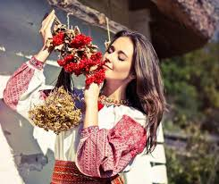
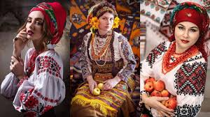
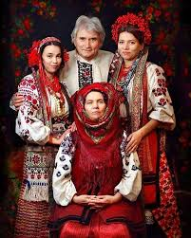
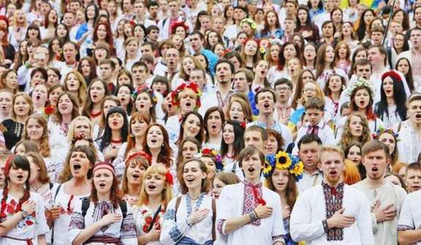
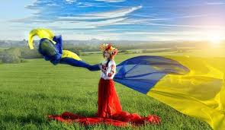
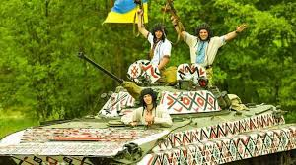
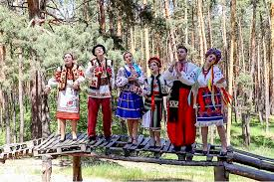
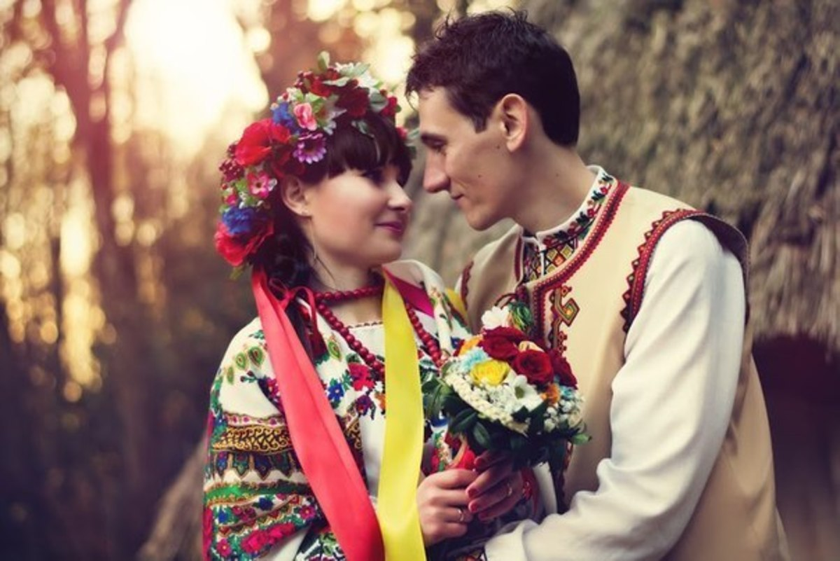

Slide 16
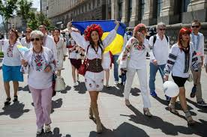
ми і світ змінюємося на краще
самоідентифікація українців в світі – це вишиванка. Завжди і всюди. Це як невідємний дрес-код.
І чим далі ти від дому, тим частіше ми вдягаємо вишиванку.
Колись, ще до війни, проскочила фраза-прогноз, що Україна буде змінювати світ. Важко щось однозначне сказати про Україну, але те, що українці-експатріати, емігранти змінюють світ. Це факт. Маю певний досвід і певні спостереження з цього питання.
Сьогодні вишиванка стала дрес-кодом українців по всьому світу і асоціюється з щирістю, відкритістю, культурою, доброзичливістю, креативністю українців.
Це приємно і радує, що ми і світ змінюємося на краще.

Slide 17


